Slide 1
TERVEYDEN JA SAIRAUDEN MODERNIN AJAN HISTORIA
KPL 4

Slide 2
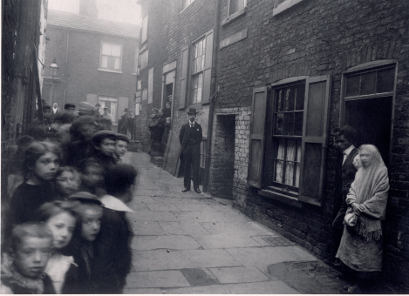
Terveyden vaaliminen eri aikoina
1800-luku
yleisen hygienian parantaminen (mm. siivoaminen, puhdas vesi, viemäröinti, käymälät)
terveysolojen valvonta
asuin- ja työolojen parantaminen
hygienian parantaminen terveydenhuollossa
sairaiden ihmisten välttäminen

Slide 3
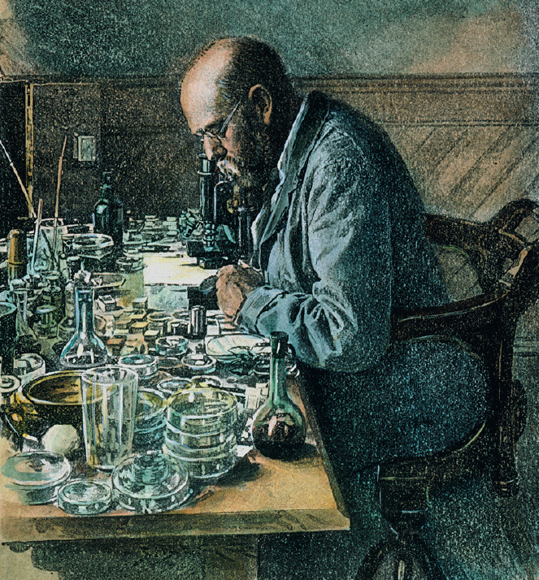
Terveyden vaaliminen eri aikoina
1800-luku
taudinaiheuttajien tunnistaminen mikroskoopilla
rokottaminen
epidemiologisen tutkimuksen kehittyminen
terveysjärjestöjen perustaminen
Uusia tutkimusmenetelmiä: stetoskooppi, särkylääke, verenpaine- ja kuumemittari, röntgenkuvaus…

Slide 4
Spesifisen etiologian teoria
jokaisella sairaudella oma erityinen (spesifi) syy ja sijainti (solu)
teorian perustana todettu yhteys mikrobien ja tartuntatautien välillä
varsinaiset taudinaiheuttajat tuntemattomia
rokotusmenetelmiä keksittiin 1700-luvulla (isorokko)
tukea teorialle mikroskooppien kehityksestä, taudinaiheuttajien tunnistaminen
tautien luokittelun tarve

Slide 5
Multi(moni)etiologinen teoria (1900-luku)
sairauksien taustalla useita syitä ja riskitekijöitä (perimä, ympäristö, elämäntavat ja niiden yhteisvaikutus)
riskitekijöihin vaikuttamalla mahdollisuus vähentää sairastumistodennäköisyyttä
Uusia lääketieteen tutkimusmenetelmiä: EKG, EEG, kuvantamismenetelmät, mikrobiologiset analyysimenetelmät
Penisilliini 1928: Alexander Fleming: Sekamelska synnytti penisilliinin http://historianet.fi/tiede/laeaeketiede/alexander-fleming-sekamelska-synnytti-penisilliinin
1950-luvulta lähtien erilaisia antibiootteja

Slide 6
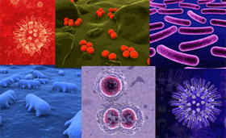
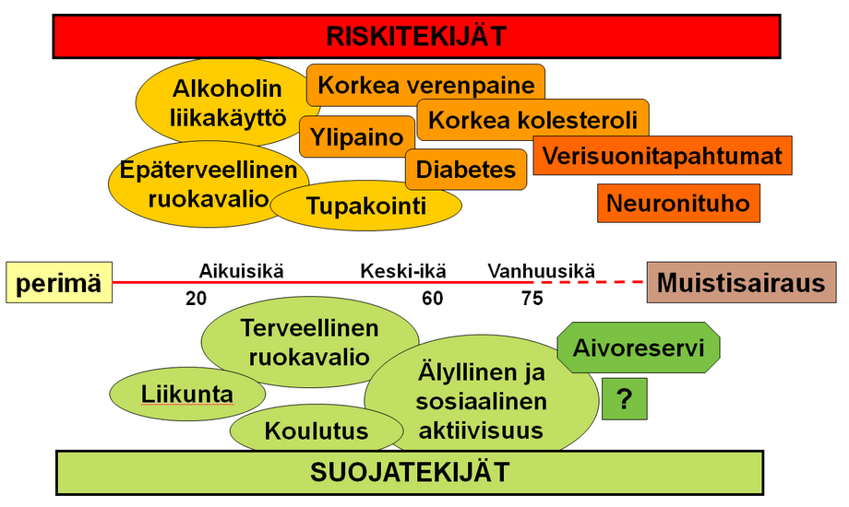
Etiologinen taudinmääritys; syyoppi 1800-l →
Sairauden syy / aiheuttaja
Hoitotoimenpiteet – kuka hoitaa
Spesifinen etiologia; jokaiselle taudille yksi syy
Mikrobit selittää tartuntataudit
Sisätautien olemus
Elektronimikroskooppi
Multietiologinen malli; yhdellä taudilla useampia syitä
Riskitekijät: perimä – ympäristö – elintavat
Selittää elintapa-sairauksia, kansantauteja
→ Geneettinen selitysmalli
Lääkäri, erikoislääkäri
Hygienia, rokotukset, lääkeaineet (penisilliini 1928)
Hoitomenetelmien valinnassa huomioidaan kokonaisuus

